Slide 1
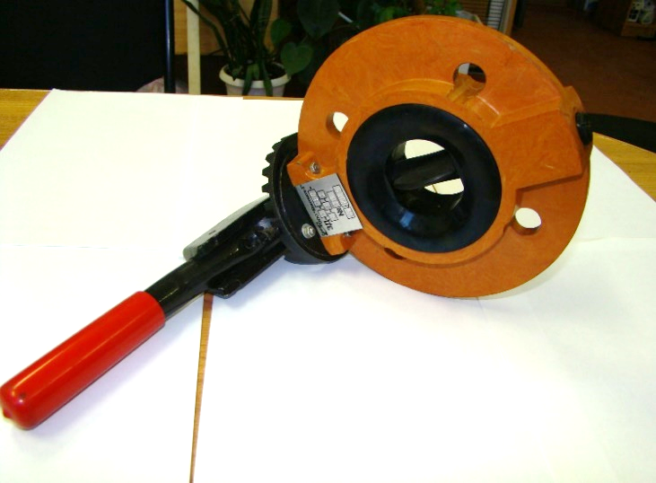
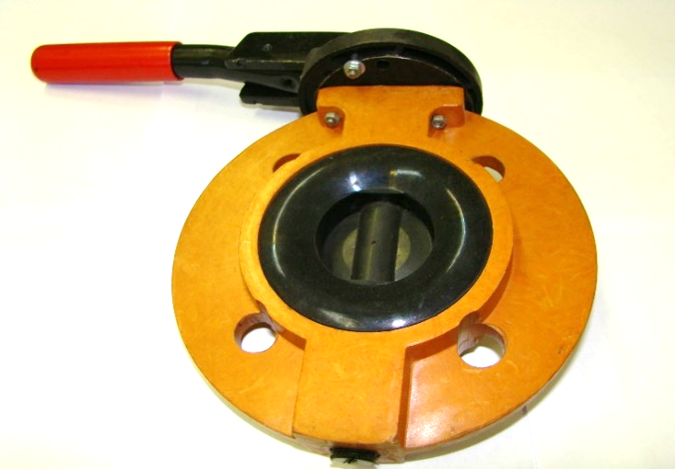
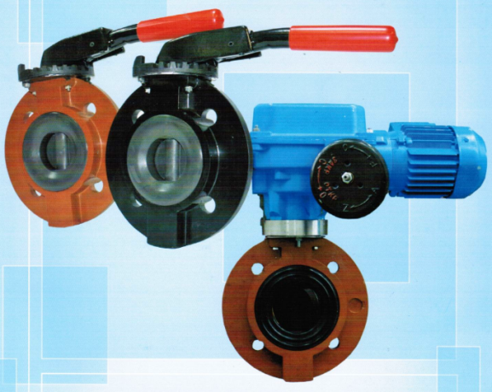
Инжиниринговый центр
«Полимерные композиционные материалы и технологии»
Затвор дисковый поворотный в пластиковом корпусе
Предназначен для использования в системах водоснабжения, объектах энергетики и ЖКХ, на предприятиях химической и нефтехимической промышленности.
Обеспечивает герметичность по классу А ГОСТ Р 54808-2011, срок службы не менее 15 лет.
Натурный образец, буклет
Расширение сферы продаж, реклама

Slide 2
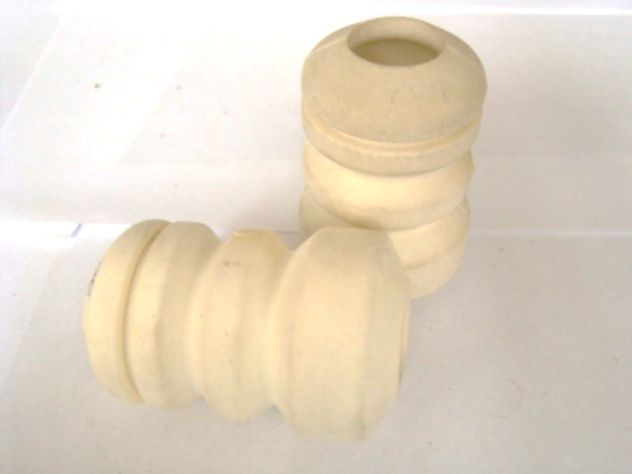
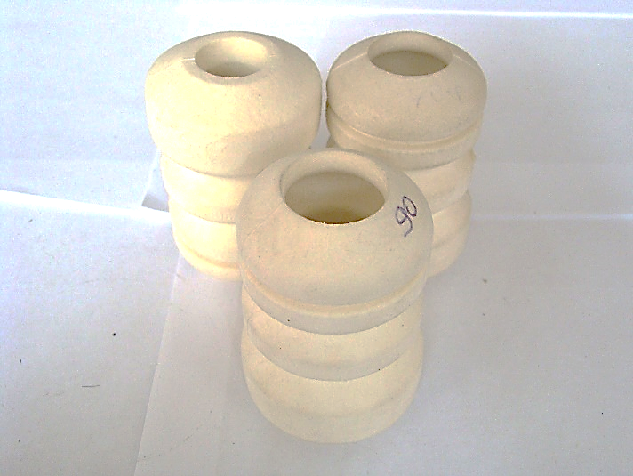
Инжиниринговый центр
«Полимерные композиционные материалы и технологии»
Вспененные изделия
Элементы автомобильных изделий.
Обладают повышенной устойчивостью к воздействию озона, тепла, масла и температуры.
Натурный образец, буклет
Расширение сферы продаж, реклама

Slide 3
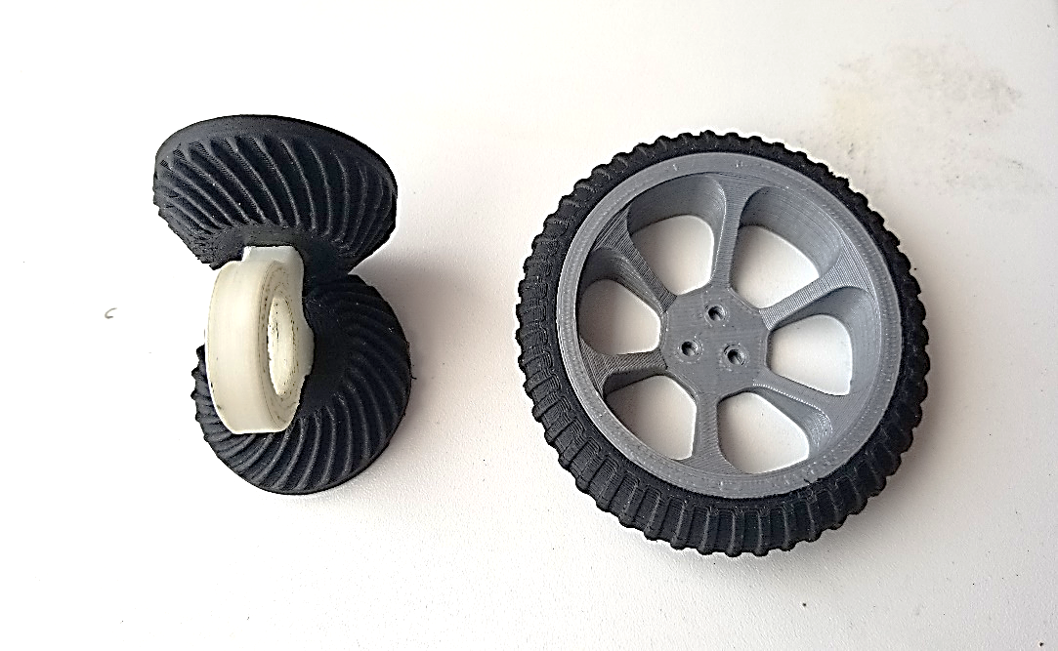
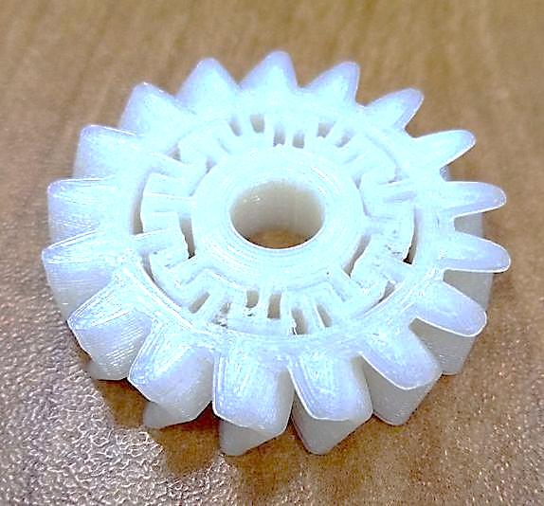
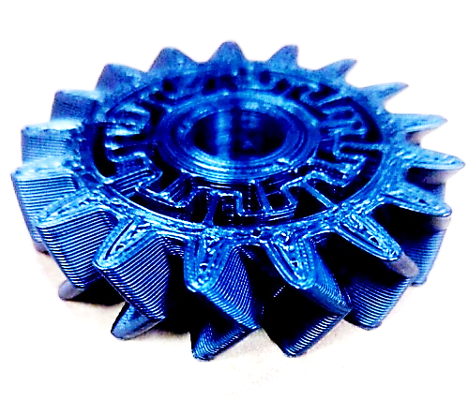
Инжиниринговый центр
«Полимерные композиционные материалы и технологии»
Изделия 3Д-печати
Функциональные изделия, полученные методом 3D печати. Предназначены для костроирования и творчества.

Slide 4
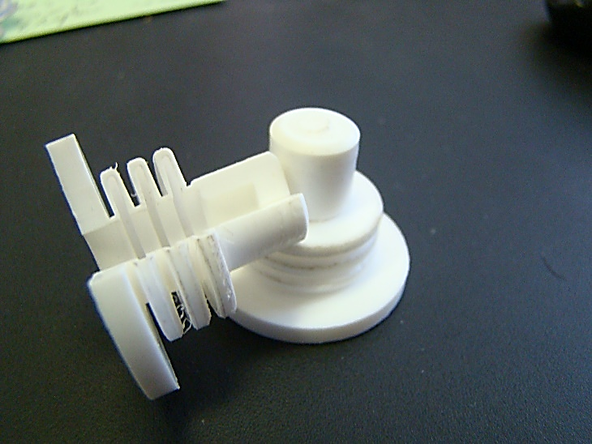
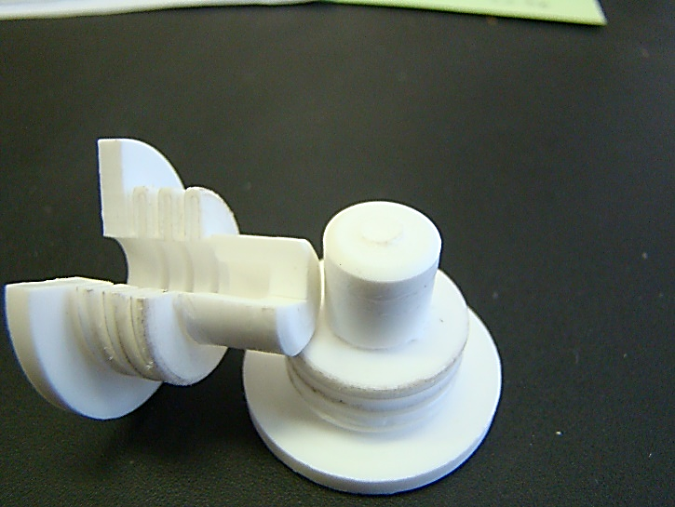
Инжиниринговый центр
«Полимерные композиционные материалы и технологии»
Сильфон дозирования жидкости
Сильфон дозирования жидкости изготовлен методом резание.

Slide 5
Инжиниринговый центр
«Полимерные композиционные материалы и технологии»
Отбойник пищевой промышленности
Отбойник пищевой промышленности предназначен для обработки птицы.

Slide 6
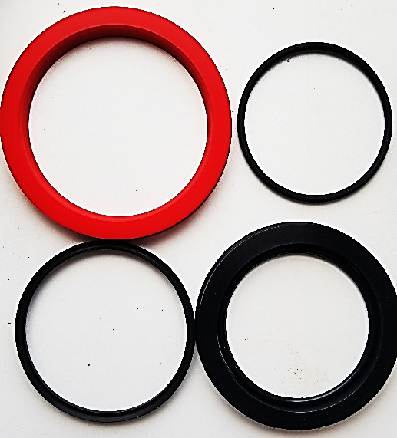
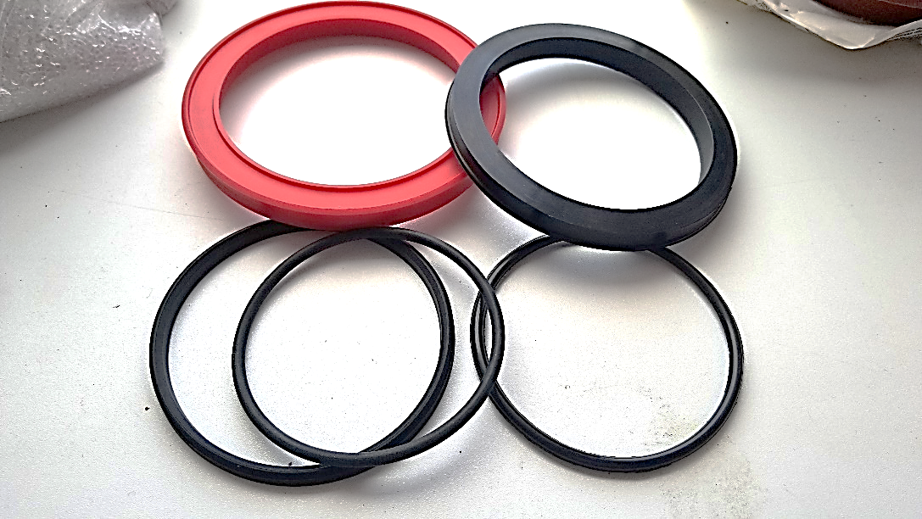
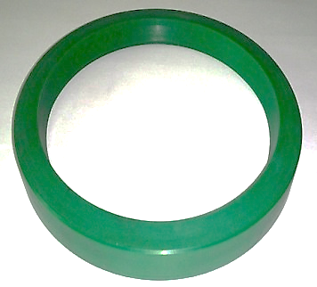
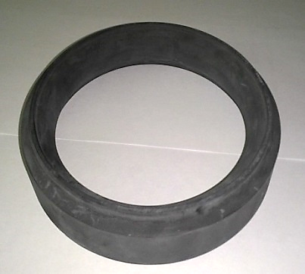
Инжиниринговый центр
«Полимерные композиционные материалы и технологии»
Кольца уплотнительные различных диаметров (по заказу).
Предназначены для эксплуатации в условиях воздействия нефтяных сред, буровых растворов, высоких температур.
Изготовлены из композиций на основе гидрированного нитрильного каучука, температуры работоспособности от минус 35 до плюс 180 град С при одновременном воздействии нефтяных сред.
Натурный образец, буклет
Расширение сферы продаж, реклама

Slide 7
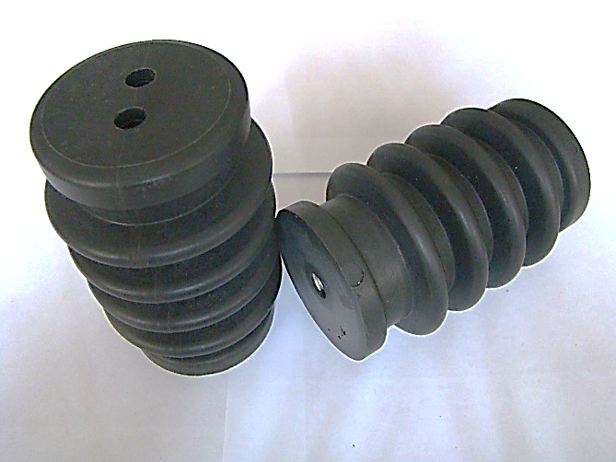
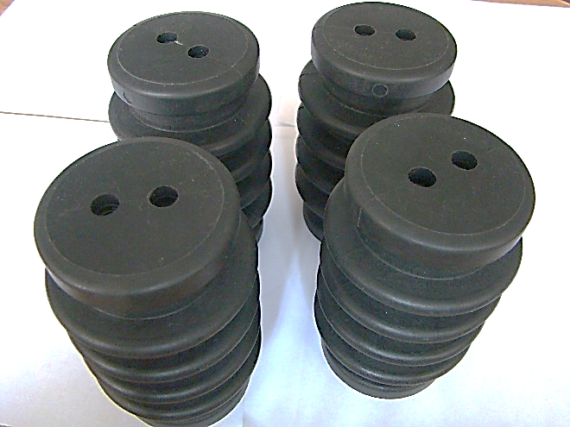
Инжиниринговый центр
«Полимерные композиционные материалы и технологии»
Опорный и тяговый полимерные изоляторы
Предназначены для изоляции и крепления токоведущих частей в электрических аппаратах и распределительных устройствах
Обладают меньшим удельным весом по сравнению с керамическими, характеризуются повышенной ударостойкостью
Натурный образец, буклет
Расширение сферы продаж, реклама

Slide 8
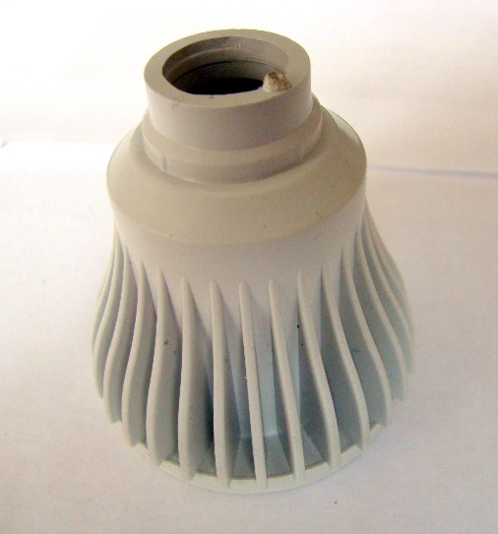
Инжиниринговый центр
«Полимерные композиционные материалы и технологии»
Цоколь для светодиодных ламп
Является конструкивным элементом светодиодных светильников, выполняющий функцию отвода тепла
Обладают меньшим удельным весом по сравнению с классическими, обладает высокой технологичностью, позволяющей изготавливать изделие сложной формы
Натурный образец, буклет
Расширение сферы продаж, реклама

Slide 9
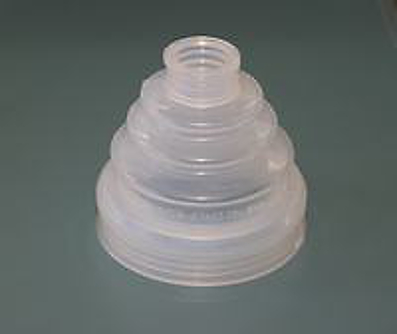
Инжиниринговый центр
«Полимерные композиционные материалы и технологии»
Чехол ШРУС
Чехол ШРУС изготовлен из высокомолекулярных полиуретанов методом литья.

